Slide 1

15과 온라인 학습 자료

Slide 2
학습 목표
듣고 말하기: 주말에 한 일을 이야기 할 수 있다. 친구와 갈 곳에 대한 대화를 듣고 이해할 수 있다.
읽고 쓰기: 매일 아침에 하는 일에 대한 글을 읽고 이해할 수 있다. 지난 주말에 한 일에 대해 글을 쓸 수 있다.
학습 내용
주제: 교통수단, 가고 싶은 일
어휘: 교통수단, 야외 활동 장소
문법: -(으)로, -아/어 보세요, 에서~까지, -기 전에
문화: 동요 ‘자전거＇

Slide 4


Slide 5
Let’s TALK!

Slide 6
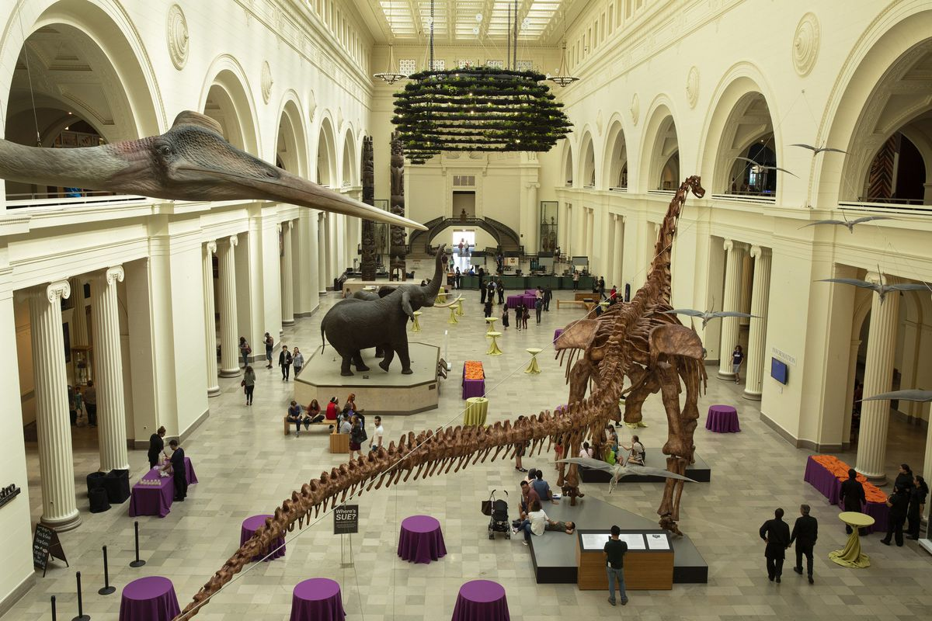
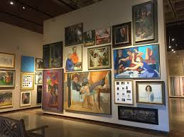

Let’s TALK!
여러분은 어떤 박물관에 가보았나요?
What museums have you been to?
자연사 박물관
Field Museum
미술관
Art Museum
역사 박물관
History Museum
어린이 박물관
Children’s Museum
과학 박물관
Science Museum

Slide 7
오토바이
지하철
비행기
자동차
횡단보도
기차

Slide 8
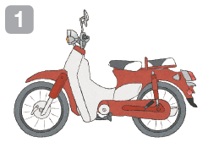
교통수단 TRANSPORATION
오토바이
지하철
비행기
버스
자동차
횡단보도
기차
택시

Slide 9
Go from A to B by TRANSPORTATION
A에서 B까지 [교통수단](으)로 가요

Slide 10
집에서 공연장까지 택시로
한국에서 미국까지 비행기로
동물원에서 놀이공원까지 지하철로

Slide 11
가다 + 후에
간
놀다 + -기 전에
놀
먹다 + 후에
먹은
자다+ -기 전에
자

Slide 13
가 보세요
마셔 봐

Slide 15
다섯시까지 집에 가야 합니다.

Slide 17
4
2
1
6
5

Slide 18
X
O
X

Slide 22


Slide 23
Homework
Quizlet Review https://quizlet.com/_8cz70r?x=1jqt&i=2tig8t
Workbook P. 56-57

Slide 24
Workbook 56-57p
O
O

Slide 25
O
O
O

Slide 26
O
O

Slide 27
O
O

Slide 28
References
재외동포를 위한 한국어 2-2 (영어권)
재외동포를 위한 한국어 2-2 (범용)
https://images.app.goo.gl/iVTnDyXF2jjGPjej8
https://images.app.goo.gl/KF7Sfcu7NfdJJeBY7
https://images.app.goo.gl/RkutaN9AzVadHqUL6
https://images.app.goo.gl/eD6ZJemmfm9uCaEo8
https://images.app.goo.gl/oohKm9KASRmdhbes6
자전거 송: https://youtu.be/2IQT3F0Ecjc

